Slide 1
Марабаева Л.А.
Notes:
Письмо с «секретом» ( по методике Илюхиной )
Каждый шаг алгоритма написания буквы запускается кликом мыши.
Автор работы: Марабаева Л.А., учитель начальных классов ГОУ СОШ №1207 г. Москва

Slide 2
Основные элементы письма.
Точка начала
письма буквы
Точка верхней и нижней
трети строки
Наклонная палочка
«Секрет»
Крючковая линия
«Рыбка»
«Качалочка»
«Клюшечка»
Знак
«меньше», «больше»
«Бугорок»
«Гнездышко»
Шалашик для гномика
Марабаева Л.А.
Notes:
Письмо с «секретом» ( по методике Илюхиной )
Несколько основных элементов букв.
Каждый шаг алгоритма написания буквы запускается кликом мыши.
Автор работы: Марабаева Л.А., учитель начальных классов ГОУ СОШ №1207 г. Москва

Slide 3
Марабаева Л.А.
Notes:
Каждый шаг алгоритма написания буквы запускается кликом мыши.
Автор работы: Марабаева Л.А., учитель начальных классов ГОУ СОШ №1207 г. Москва
Алгоритм написания заглавной буквы А:
ставим ручку на нижней трети рабочей строки;
кладем качалочку, уходим далеко вправо вверх (крючковая до нижней трети дополнительной строки);
секрет до верхней трети дополнительной строки;
по секрету наклонная линия вниз;
поднимаемся влево вверх, выписываем петельку (рыбку) на середине рабочей строки.
Алгоритм написания строчной буквы а:
Ставим ручку на верхней трети рабочей строки;
уходим влево вверх, задерживаемся на строке – выписываем крышечку;
опускаемся по наклонной вниз;
выполняем качалочку;
поднимаемся по крючковой до середины строки;
соединяем две части секретом, секрет до верхней строки;
по секрету наклонная вниз;
качалочка;
крючковая до середины строки.

Slide 4
Марабаева Л.А.
Notes:
Каждый шаг алгоритма написания буквы запускается кликом мыши.
Автор работы: Марабаева Л.А., учитель начальных классов ГОУ СОШ №1207 г. Москва

Slide 5
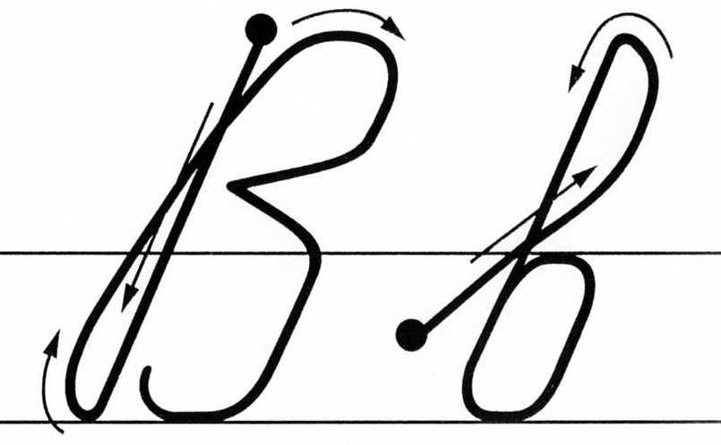
Марабаева Л.А.
Notes:
Каждый шаг алгоритма написания буквы запускается кликом мыши.
Автор работы: Марабаева Л.А., учитель начальных классов ГОУ СОШ №1207 г. Москва

Slide 6
Марабаева Л.А.
Notes:
Каждый шаг алгоритма написания буквы запускается кликом мыши.
Автор работы: Марабаева Л.А., учитель начальных классов ГОУ СОШ №1207 г. Москва

Slide 7
Марабаева Л.А.
Notes:
Каждый шаг алгоритма написания буквы запускается кликом мыши.
Автор работы: Марабаева Л.А., учитель начальных классов ГОУ СОШ №1207 г. Москва

Slide 8
Марабаева Л.А.
Notes:
Каждый шаг алгоритма написания буквы запускается кликом мыши.
Автор работы: Марабаева Л.А., учитель начальных классов ГОУ СОШ №1207 г. Москва

Slide 9
Марабаева Л.А.
Notes:
Каждый шаг алгоритма написания буквы запускается кликом мыши.
Автор работы: Марабаева Л.А., учитель начальных классов ГОУ СОШ №1207 г. Москва

Slide 10
Марабаева Л.А.
Notes:
Каждый шаг алгоритма написания буквы запускается кликом мыши.
Автор работы: Марабаева Л.А., учитель начальных классов ГОУ СОШ №1207 г. Москва

Slide 11
Марабаева Л.А.
Notes:
Каждый шаг алгоритма написания буквы запускается кликом мыши.
Автор работы: Марабаева Л.А., учитель начальных классов ГОУ СОШ №1207 г. Москва

Slide 12
Марабаева Л.А.
Notes:
Каждый шаг алгоритма написания буквы запускается кликом мыши.
Автор работы: Марабаева Л.А., учитель начальных классов ГОУ СОШ №1207 г. Москва

Slide 13
Марабаева Л.А.
Notes:
Каждый шаг алгоритма написания буквы запускается кликом мыши.
Автор работы: Марабаева Л.А., учитель начальных классов ГОУ СОШ №1207 г. Москва

Slide 14
Марабаева Л.А.
Notes:
Каждый шаг алгоритма написания буквы запускается кликом мыши.
Автор работы: Марабаева Л.А., учитель начальных классов ГОУ СОШ №1207 г. Москва

Slide 15
Марабаева Л.А.
Notes:
Каждый шаг алгоритма написания буквы запускается кликом мыши.
Автор работы: Марабаева Л.А., учитель начальных классов ГОУ СОШ №1207 г. Москва

Slide 16
Марабаева Л.А.
Notes:
Каждый шаг алгоритма написания буквы запускается кликом мыши.
Автор работы: Марабаева Л.А., учитель начальных классов ГОУ СОШ №1207 г. Москва

Slide 17
Марабаева Л.А.
Notes:
Каждый шаг алгоритма написания буквы запускается кликом мыши.
Автор работы: Марабаева Л.А., учитель начальных классов ГОУ СОШ №1207 г. Москва

Slide 18
Марабаева Л.А.
Notes:
Каждый шаг алгоритма написания буквы запускается кликом мыши.
Автор работы: Марабаева Л.А., учитель начальных классов ГОУ СОШ №1207 г. Москва

Slide 19
Марабаева Л.А.
Notes:
Каждый шаг алгоритма написания буквы запускается кликом мыши.
Автор работы: Марабаева Л.А., учитель начальных классов ГОУ СОШ №1207 г. Москва

Slide 20
Марабаева Л.А.
Notes:
Каждый шаг алгоритма написания буквы запускается кликом мыши.
Автор работы: Марабаева Л.А., учитель начальных классов ГОУ СОШ №1207 г. Москва

Slide 21
Марабаева Л.А.
Notes:
Каждый шаг алгоритма написания буквы запускается кликом мыши.
Автор работы: Марабаева Л.А., учитель начальных классов ГОУ СОШ №1207 г. Москва

Slide 22
Марабаева Л.А.
Notes:
Каждый шаг алгоритма написания буквы запускается кликом мыши.
Автор работы: Марабаева Л.А., учитель начальных классов ГОУ СОШ №1207 г. Москва

Slide 23
Марабаева Л.А.
Notes:
Каждый шаг алгоритма написания буквы запускается кликом мыши.
Автор работы: Марабаева Л.А., учитель начальных классов ГОУ СОШ №1207 г. Москва

Slide 24
Марабаева Л.А.
Notes:
Каждый шаг алгоритма написания буквы запускается кликом мыши.
Автор работы: Марабаева Л.А., учитель начальных классов ГОУ СОШ №1207 г. Москва

Slide 25
Марабаева Л.А.
Notes:
Каждый шаг алгоритма написания буквы запускается кликом мыши.
Автор работы: Марабаева Л.А., учитель начальных классов ГОУ СОШ №1207 г. Москва

Slide 26
Марабаева Л.А.
Notes:
Каждый шаг алгоритма написания буквы запускается кликом мыши.
Автор работы: Марабаева Л.А., учитель начальных классов ГОУ СОШ №1207 г. Москва

Slide 27
Марабаева Л.А.
Notes:
Каждый шаг алгоритма написания буквы запускается кликом мыши.
Автор работы: Марабаева Л.А., учитель начальных классов ГОУ СОШ №1207 г. Москва

Slide 28
Марабаева Л.А.
Notes:
Каждый шаг алгоритма написания буквы запускается кликом мыши.
Автор работы: Марабаева Л.А., учитель начальных классов ГОУ СОШ №1207 г. Москва

Slide 29
Марабаева Л.А.
Notes:
Каждый шаг алгоритма написания буквы запускается кликом мыши.
Автор работы: Марабаева Л.А., учитель начальных классов ГОУ СОШ №1207 г. Москва

Slide 30
Марабаева Л.А.
Notes:
Каждый шаг алгоритма написания буквы запускается кликом мыши.
Автор работы: Марабаева Л.А., учитель начальных классов ГОУ СОШ №1207 г. Москва

Slide 31
Марабаева Л.А.
Notes:
Каждый шаг алгоритма написания буквы запускается кликом мыши.
Автор работы: Марабаева Л.А., учитель начальных классов ГОУ СОШ №1207 г. Москва

Slide 32
Марабаева Л.А.
Notes:
Каждый шаг алгоритма написания буквы запускается кликом мыши.
Автор работы: Марабаева Л.А., учитель начальных классов ГОУ СОШ №1207 г. Москва

Slide 33
Марабаева Л.А.
Notes:
Каждый шаг алгоритма написания буквы запускается кликом мыши.
Автор работы: Марабаева Л.А., учитель начальных классов ГОУ СОШ №1207 г. Москва

Slide 34
Марабаева Л.А.
Notes:
Каждый шаг алгоритма написания буквы запускается кликом мыши.
Автор работы: Марабаева Л.А., учитель начальных классов ГОУ СОШ №1207 г. Москва

Slide 35
Марабаева Л.А.
Notes:
Каждый шаг алгоритма написания буквы запускается кликом мыши.
Автор работы: Марабаева Л.А., учитель начальных классов ГОУ СОШ №1207 г. Москва

